Slide 1

Delegación de Familia y Vida
La familia cristiana,
iglesia doméstica
Noveno encuentro

Slide 2


Contenido
  La comunión - el fundamento de la Iglesia doméstica
  Familia en la vida y misión de la Iglesia
  la familia cristiana, comunidad creyente y evangelizadora
  la familia cristiana, comunidad orante
  la familia cristiana al servicio de la humanidad

Slide 3

“En nuestros días, en el mundo frecuentemente extraño e incluso hostil a la fe, las familias creyentes tienen una importancia primordial en cuanto faros de una fe viva e irradiadora.”
(Catecismo de la Iglesia Católica 1656)

Slide 4
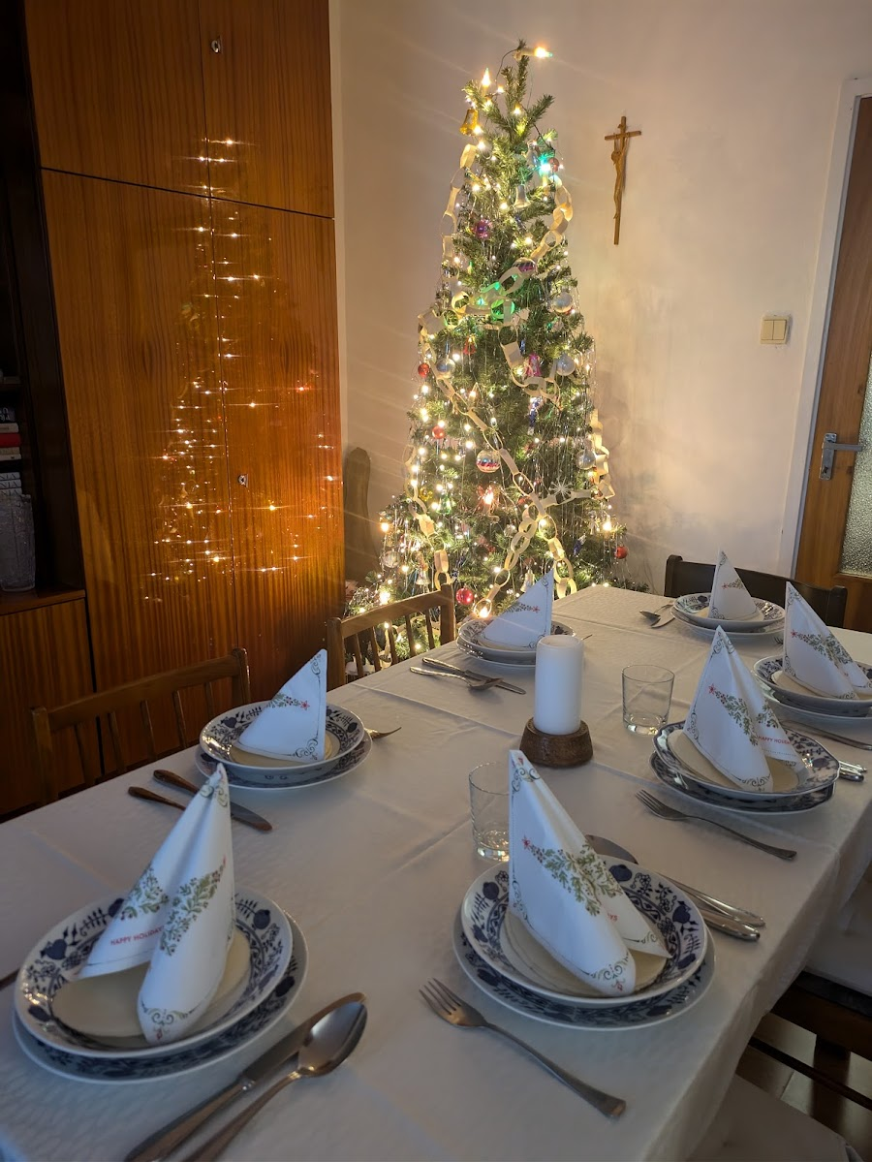

  La Iglesia doméstica tiene
su fundamento en la comunión
la comunión conyugal - hay que cuidarla y renovarla
amor - paciencia - perdón
“Todos los miembros de la familia, cada uno según su propio don, tienen la gracia y la responsabilidad de construir, día a día, la comunión de las personas, haciendo de la familia una ‘escuela de humanidad más completa y más rica’ (GS 52); es lo que sucede con el cuidado y amor a los pequeños, los enfermos y los ancianos; con el servicio recíproco de todos los días, compartiendo los bienes, alegrías y sufrimientos” (Familiaris Consortio, FC, 21).

Slide 5

2. Participación de la familia
en la vida y misión de
la Iglesia
La familia “está puesta al servicio de la edificación del Reino de Dios en la historia, mediante la participación en la vida y misión de la Iglesia. (FC 49)
Iglesia
familia
La familia cristiana edifica el Reino de Dios siendo lo que es en su vida cotidiana.

Slide 6
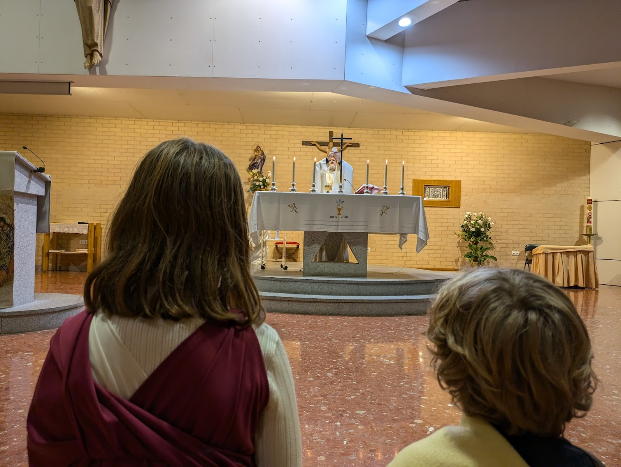
2. Participación de la familia
en la vida y misión de
la Iglesia
a. |  | la familia cristiana, comunidad creyente y evangelizadora
b. |  | la familia cristiana, comunidad orante
c. |  | la familia cristiana al servicio de la humanidad

Slide 7
a. la familia cristiana, comunidad creyente y evangelizadora
sacramento del matrimonio - profesión de fe
formación permanente en la fe
salir de sí misma
semillero de las vocaciones
“La familia, al igual que la Iglesia, debe ser un espacio donde el Evangelio es transmitido y desde donde éste se irradia. Dentro, pues, de una familia consciente de esta misión, todos los miembros de la misma evangelizan y son evangelizadores. Los padres no sólo comunican a los hijos el Evangelio, sino que pueden a su vez recibir de ellos este mismo evangelio profundamente vivido... Una familia así se hace evangelizadora de otras muchas familias y del ambiente en que ella vive” (Pablo VI. Evangelii nuntiandi, EN, 71; citado en FC 52).

Slide 8

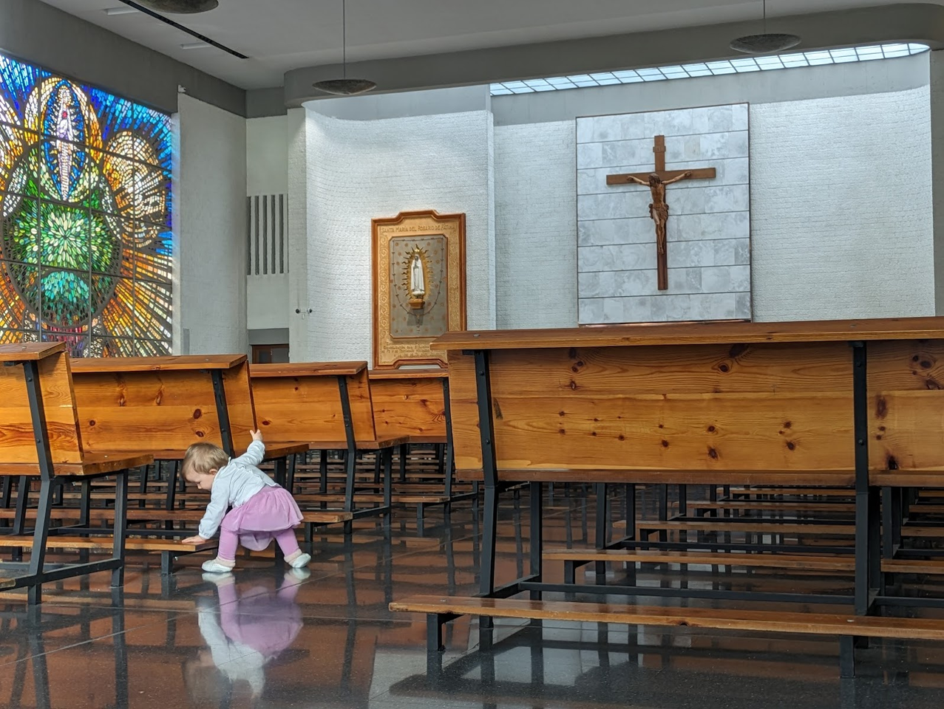
b. la familia cristiana, comunidad orante
los esposos están llamados a ser santos
Fuentes de la santificación:
  la Eucaristía
  el sacramento de conversión y de la reconciliación
  la plegaria en la familia

Slide 9

c. la familia cristiana al servicio de la humanidad
acogida
“dando se recibe”
(San Francisco)
servicio

Slide 10
“La familia es la primera y más importante escuela de amor.”
Juan Pablo II

